Slide 1
Najbrzydsze zwierzęta świata

Slide 2
Blobfish
Gatunek ryby skorpenokształtnej z rodziny Psychrolutidae, zamieszkującej głębokie wody u wybrzeży Australii i Tasmanii. Z powodu braku dostępu do miejsca jej występowania jest rzadko widywana przez ludzi. P. marcidus jest endemitem wód okalających Australię - Zatok Broken Bay, Nową Południową Walię oraz południową część Australii, w tym Tasmanię. Występuje na głębokości 600-1200 m². Długość ciała gatunku dochodzi do 30 cm..

Slide 3
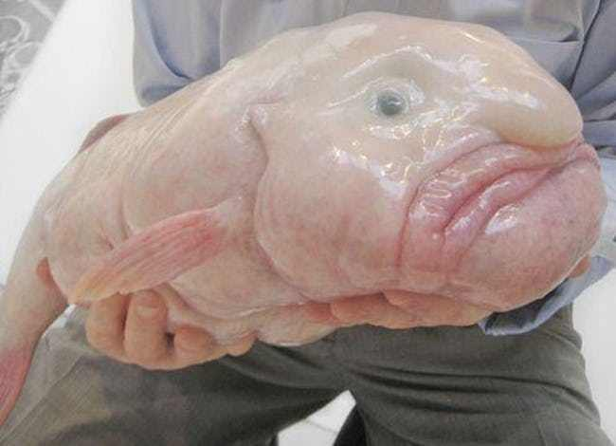
po polsku „ryba kleks”
Charakterystyczną cechą tej ryby jest „obwisły” wygląd, stąd jest angielska nazwa - blobfish -blob oznacza bezkształtną masę. Mięśnie ryby są galaretowate i mniej gęste od wody. Z powodu wysokiego ciśnienia nie jest jej przydatny pęcherz pławny. Ubarwienie białawe. Żywi się każdym napotkanym pokarmem. Brak danych na temat rozrodu.

Slide 4
Golec piaskowy
dawniej: golec (Heterocephalus glaber) – gatunek gryzonia z rodziny kretoszczurowatych, żyjący na pustynnych obszarach Afryki Wschodniej (centralna Somalia, centralna i wschodnia Etiopia, centralna i wschodnia Kenia i Dżibuti). Gryzoń ten buduje rozległe podziemne kolonie, prawie nigdy nie wychodzi na powierzchnię.

Slide 5
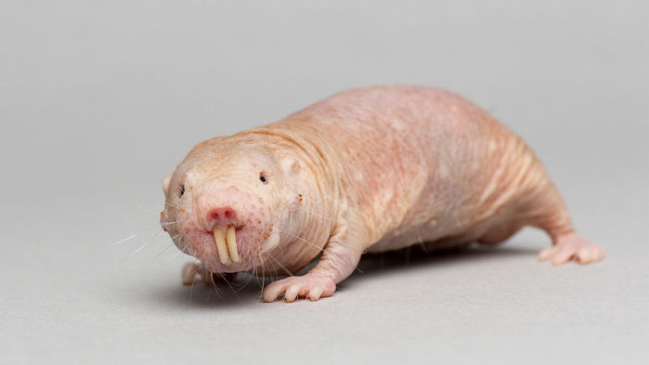
Golec piaskowy żywi się korzeniami i bulwami roślin. Prawie zupełnie pozbawiony owłosienia i ślepy. Stada złożone z 20 do 300 osobników żyją razem w systemie podziemnych korytarzy. Golce piaskowe mają potężne siekacze, m.in. do kopania w ziemi.

Slide 6
Gwiazdonos
to ssak, który przypomina trochę swoją budową ciała kreta, ale z bliska wygląda jak zwierzak z innego wymiaru, w rzeczywistości zwierzę jest całkowicie nieszkodliwe dla człowieka, a wręcz jest bardzo pożyteczne dla otaczającej nas przyrody. Gwiazdonos jest kuzynem kreta europejskiego, charakteryzuje go bardzo dziwny i charakterystyczny organ zmysłowy jakim jest jego nos. Ssak z otoczeniem nawiązuje kontakt głownie za pomocą organu Eimera (nosa tego ssaka).

Slide 7
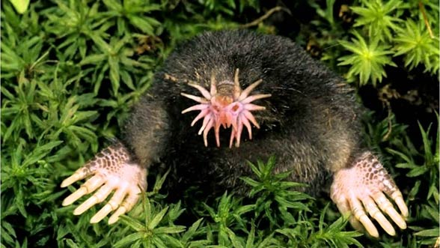
Z jego pomocą zwierzę wyczuwa słabe sygnały elektryczne, które są emitowane przez zdobycz wodą. Wiele wskazuje na to że dziobak i gwiazdonos to jedyne ssaki posiadające tę niezwykłą umiejętność. Poprzez oczy gwiazdonos rozróżnia światło od ciemności, pod ziemią lepszy zwrok nie jest mu do niczego potrzebny. Ale ze słuchem jest inaczej, ssak ma dobrze rozwinięty słuch.

Slide 8
Kondor kalifornijski
Kondor kalifornijski jest ptakiem padlinożernym. Kondor kalifornijski to najrzadszy ptak padlinożerny świata. Gatunek ten niemal wyginął. Krytycznie zagrożone kondory kalifornijskie są członkami rodziny sępów.

Slide 9
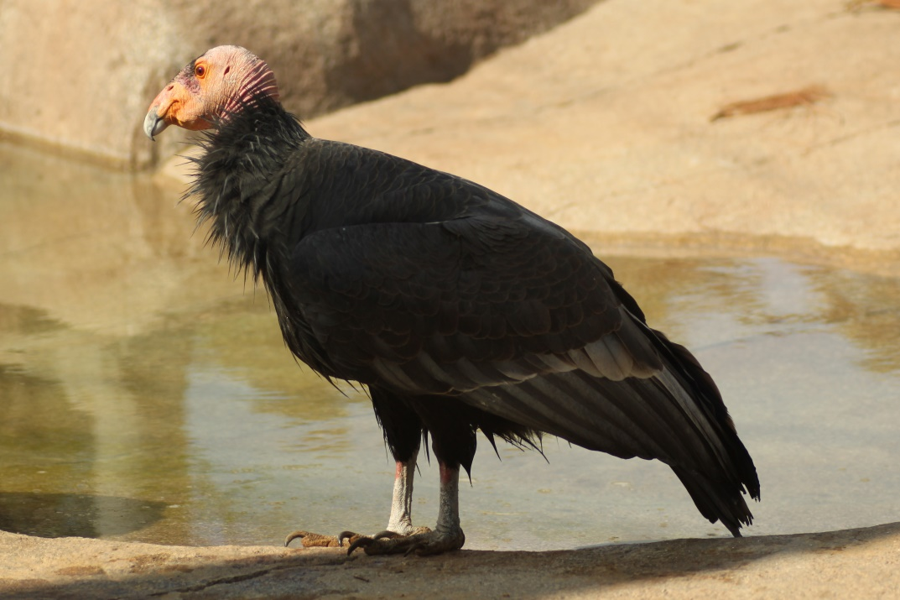
Kondor Kalifornijski może przelecieć dziesiątki kilometrów bez machania skrzydłami. Ptak ten najlepiej czuje się w górach.

Slide 10
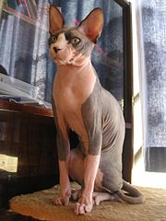
Kot „Sfinks”
(kanadyjski bezwłosy) – rasa kota. Występujące w Ameryce i Europie sfinksy pochodzą przeważnie od kanadyjskiego kota domowego.
W 1966 r., w wyniku samoistnej mutacji, kotka urodziła dwa łyse młode.

Slide 11
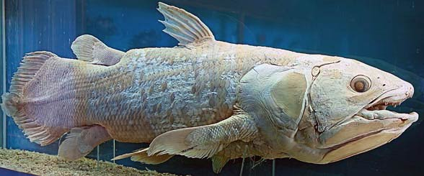
Latimeria
gatunek drapieżnej ryby mięśniopłetwej, opisany naukowo w 1938 na podstawie jednego okazu złowionego przy brzegach południowo-wschodniej Afryki. W 1999 roku został opisany drugi gatunek z rodzaju Latimeria – L. menadoensis.

Slide 12
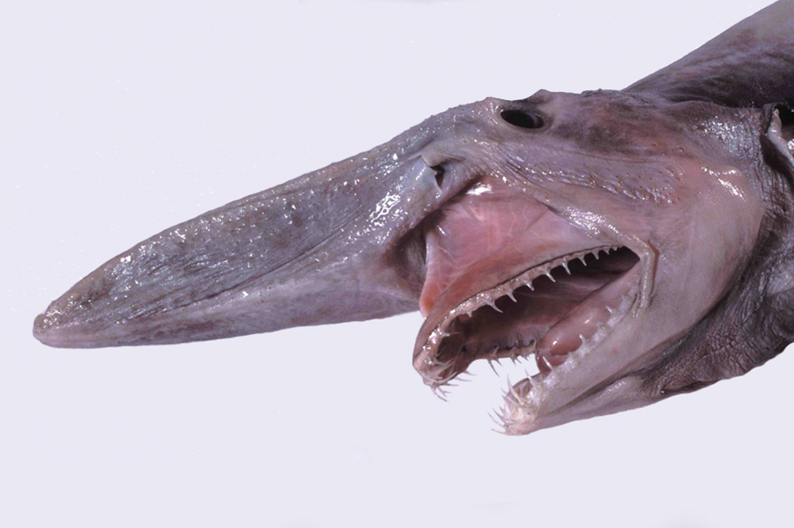
Mitsukurina
gatunek głębinowego rekina, jedyny żyjący przedstawiciel rodziny Mitsukurinidae. Charakterystyczną cechą tego gatunku jest nietypowy kształt głowy, z długim, przypominającym kielnię dziobem (rostrum).
Ponadto mitsukurina wyróżnia się różowym kolorem całego ciała i wysuwalnymi szczękami.

Slide 13
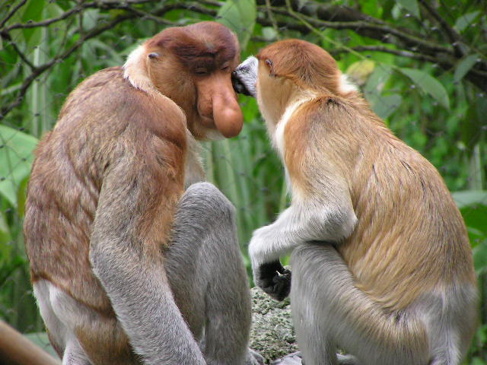
Nosacz sundajski
gatunek ssaka z rodziny koczkodanowatych wyróżniający się charakterystycznym nosem. Gatunek został po raz pierwszy opisany naukowo przez F. von Wurmba w 1787 roku pod nazwą Cercopithecus larvatus.

Slide 14
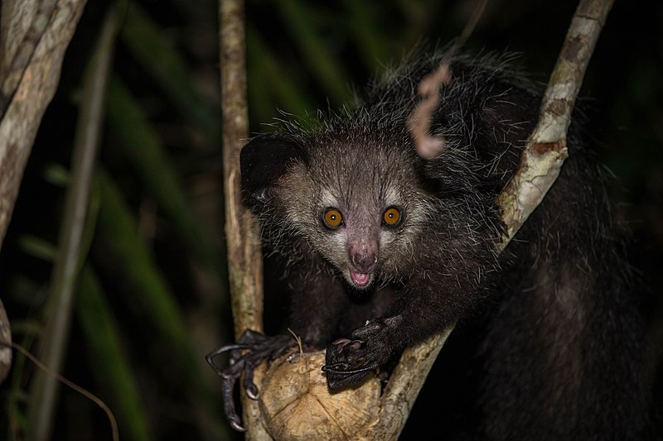
Palczak madagaskarski
gatunek małpiatki, jedyny współcześnie żyjący przedstawiciel rodziny palczakowatych, blisko spokrewniony z większym od niego, wymarłym Daubentonia robusta.

Slide 15
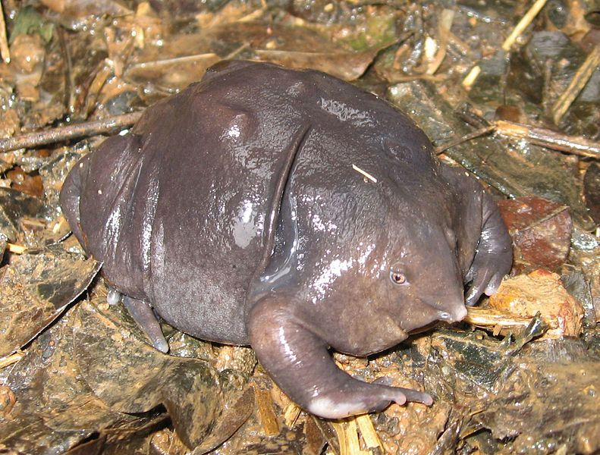
Żaba purpurowa
gatunek płaza, jeden z dwóch przedstawicieli rodziny Nasikabatrachidae (obok Nasikabatrachus bhupathi). Występuje w Ghatach Zachodnich w południowych Indiach. Najczęściej używane nazwy dla tego gatunku to żaba purpurowa lub żaba świnionosa. Odkryta została we wrześniu 2003 roku i jest unikatowa dla tego regionu geograficznego.

Slide 16
Dziękuję za uwagę ☺
Emilia Radka

